Slide 1
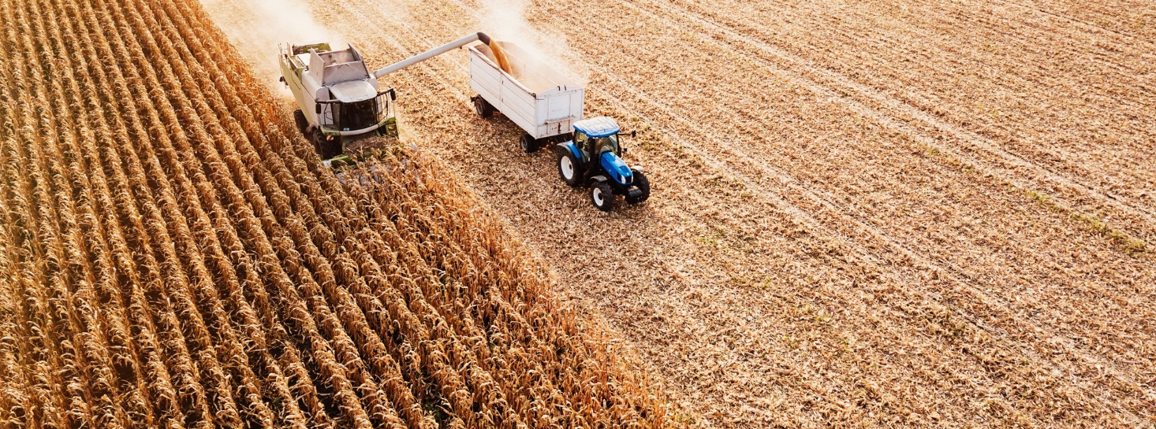




www.digital.br
Programa Agro 4.0: apresentação
Novembro/21

Slide 2
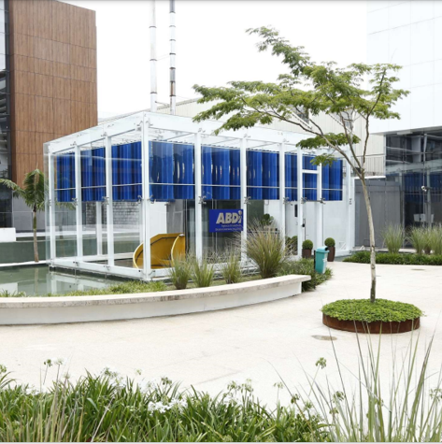
Agência Brasileira de Desenvolvimento Industrial (ABDI)
Nosso objetivo: estimular a transformação digital e a adoção e difusão de tecnologias e de novos modelos de negócios no setor produtivo.

Slide 3
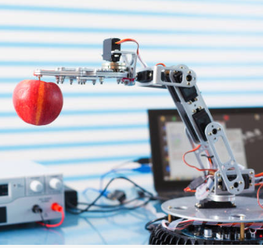

Programa Agro 4.0
Tem o objetivo de estimular e fomentar a adoção e a difusão de tecnologias 4.0 no agronegócio, com foco no aumento de eficiência, de produtividade e/ou na redução de custos.
Desenvolvido em parceria com o Ministério da Agricultura, Pecuária e Abastecimento – MAPA, Ministério de Ciência, Tecnologia e Inovações – MCTI e Ministério da Economia – ME.

Slide 4
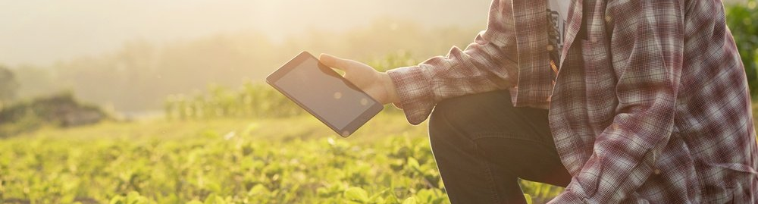
1º Edital Agro 4.0
Adoção e Difusão de Tecnologias
Objetivo: selecionar, premiar e acompanhar a implantação de projetos piloto de adoção e de difusão de tecnologias 4.0 no agronegócio, de forma a identificar modelos viáveis de aplicação de soluções.
Ao todo, serão R$ 4,8 milhões em premiação.
14
100
Propostas recebidas
projetos
selecionados com melhor pontuação para participar do programa

Slide 5
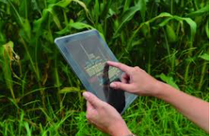
Projetos Selecionados
IOT para câmara de produção de bioinsumos
Irrigação inteligente
Mapeamento autônomo de pomar
Automação, controle e gestão do plantio de cana-de-açúcar
Pulverização inteligente
Sistema de suporte ao controle de ferrugem da soja
Plataforma de avaliação do índice de digitalização do produtor de soja
Classificação automática de grãos
Pesagem de bovino por imagem
Ponto ótimo de abate, inteligência de mercado para venda e integração com frigorífico
Digitalização da cadeia do peixe
Automação do revolvimento de café
Monitoramento da produção de aves de corte
Monitoramento e controle remoto de aplicação de aditivos

Slide 6
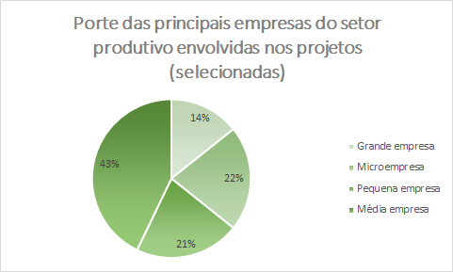
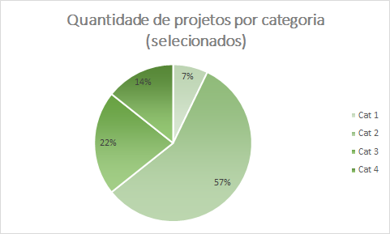
PERFIL DAS PROPOSTAS SELECIONADAS (14)
43% das principais empresas do setor produtivo são de médio porte (classificação BNDES – receita operacional bruta anual).
Todas as categorias tiveram projetos classificados. 57% dos projetos estão na categoria de Produção e Colheita.

Slide 7
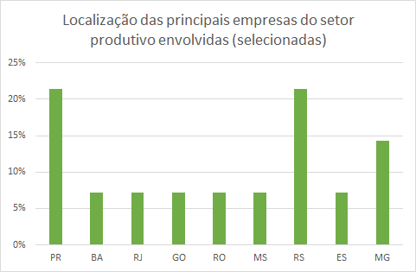
PERFIL DAS PROPOSTAS SELECIONADAS (14)
As cinco regiões do país tiveram propostas de projetos classificadas, (considerando a localização das principais empresas do setor produtivo envolvidas.)
Região Sul com 6 projetos (RS e PR).
Região Sudeste com 4 projetos (MG, RJ e ES).
Região Centro Oeste com 2 projetos (MS e GO).
Região Norte com 1 Projeto (RO).
Região Nordeste com 1 projeto (BA).
Considerando as demais empresas usuárias envolvidas nos projetos, inclui-se, também, SP, MT e TO.

Slide 8
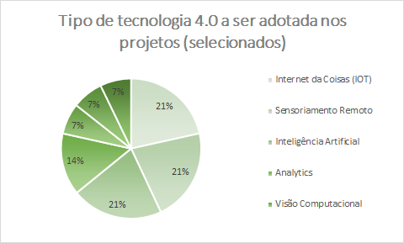
PERFIL DAS PROPOSTAS SELECIONADAS (14)
Quanto às principais tecnologias 4.0 em uso nos projetos, destaque para Internet das Coisas (IoT), Inteligência Artificial e Sensoriamento Remoto, com 3 projetos cada.
Envolvem culturas como cana, café, soja, frango, peixe, gado de corte, frutas, entre outras lavouras, além de bioinsumo.
Mais de 700 empresas do setor produtivo diretamente serão impactadas com o processo de difusão dos projetos.
Além do processo de difusão a ser realizado pela ABDI e parceiros, por meio da divulgação dos relatórios e roadmaps, eventos, conexões com o ecossistema, disponibilização de conteúdos, entre outros.

Slide 9
RESULTADOS PRELIMINARES

Slide 10

  Pulverização inteligente (Sensoriamento Remoto)
  Redução de 70% no uso de herbicidas, em geral
  Redução de 20% no uso de desfolhante na cultura da soja
  Redução de 30% no uso de inseticida na cultura do milho
  Suporte ao controle de ferrugem de soja (IA e Analytics)
  Redução de 22,6% no uso de fungicidas ou substituição por biodefensivos, pelo uso da informação dos dados do coletor de esporos
  Revolvimento do café (Robótica, VC e IA)
  10% de economia de tempo no revolvimento de café no terreiro
  Aumento de cerca de 12% na pontuação do café (qualidade)

Slide 11
  Irrigação inteligente (IOT)
  Potencial (real) de redução em 20% no uso da água
  Digitalização da cadeia do peixe (Geolocalização)
  Aumento de 20% o número de fornecedores (de uma das empresas envolvidas)
  Monitoramento de granja (IOT)
  60% dos aviários apresentaram redução nas mortalidades e condenas

Slide 12
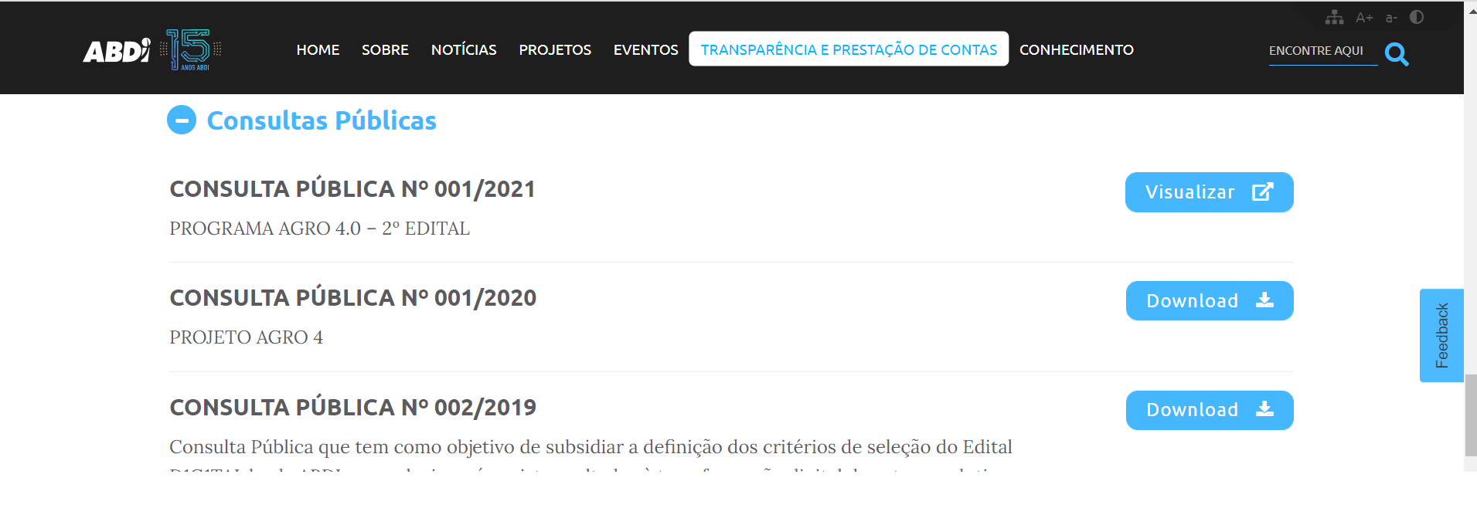
Agro 4.0 - 2º EDITAL

Slide 13


Acesse!
digitalbr.abdi.com.br/
www.agro40.abdi.com.br
Maiores informações em: agro4.0@abdi.com.br
.

Slide 14
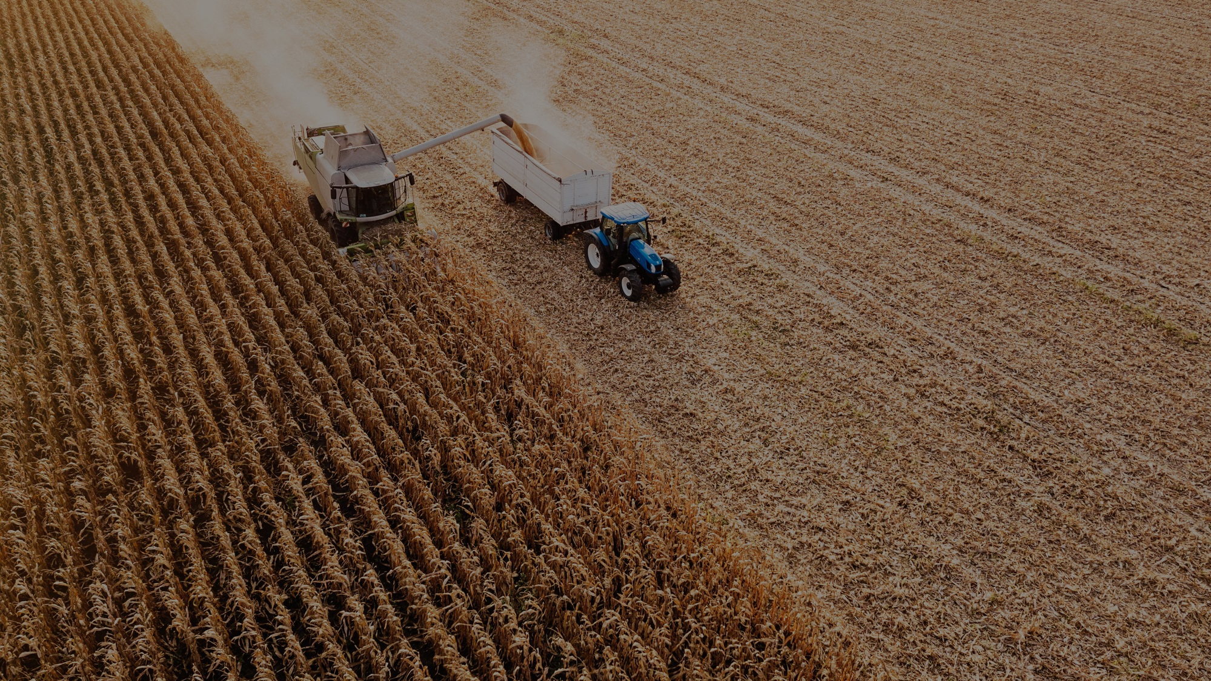

WWW.ABDI.COM.BR
OBRIGADA

